Slide 1
FINANCIJSKA PISMENOST
ZA OSNOVNOŠKOLCE
5. i 6. razred
Srednja škola Donji Miholjac
nastavnik savjetnik
Antonio Čmelak, mag.oec.

Slide 2
Sadržaj za osnovnoškolce
5. i 6. razred
7. i 8. razred
Džeparac, rad, prava i obaveze
Što je to novac ?
Kako štedjeti ?
Mali poduzetnici
Prava potrošača
Uvođenje €ura
Kućni proračun
Kako koristiti kartice ?
Kako sigurno kupovati na webu ?
Poduzetništvo
Prava potrošača
Europska unija i €uro

Slide 3
Sadržaj za srednjoškolce
razred
2. razred
3. razred
4. razred
Udžbenik „Moj novac, moja budućnost”
1. Prava potrošača
1. Teenager financije
2. Kartice, banke, usklađivanje želja i mogućnosti
1. e-plaćanje, štednja, osiguranje, kućni proračun
2. Upravljanje osobnim financijama (trogodišnji) Krediti i inflacija (četverogodišnji)
1. Upravljanje osobnim financijama
2. Kamatni račun, upravljanje dugom
Program smo osmislili na razini Srednje škole Donji Miholjac te se kao takav izvodi samo kod nas

Slide 4
01
Džeparac, rad, prava i obaveze
5. i 6.
razredi
Razlika džeparca i poklona, kućanske obaveze, opravdanost džeparca
02
Što je novac ?
Razvoj novca kroz povijest, numizmatika, razlikovati novac i valutu, što je tečaj
03
Kako štedjeti ?
Što je proračun, što su prihodi, a što rashodi, kako štedjeti
04
Mali poduzetnici
Prilagodba programa nastavi na daljinu
05
Prava potrošača
Konzumerizam, promocija, garancija, zaštita prava
06
Uvođenje €ura
Tečaj zamjene, postupak zamjene

Slide 5
1. Džeparac, rad, prava i obaveze
ISHODI:
Razlikovati džeparac od poklona
Kritički prosuditi opravdanost džeparca
Preispitati svoje kućanske obaveze

Slide 6
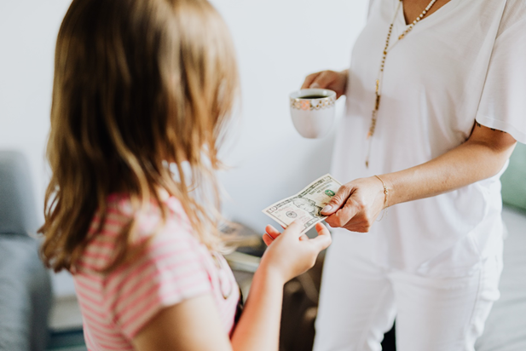
Je li novac dobiven za rođendan, sakramente … džeparac i kako ga trošite ?
Je li u OK da je dobivanje džeparca uvjetovano izvršenjem kućanskih poslova?
Ako dobivate džeparac nije isto dobivate li ga dnevno, tjedno ili mjesečno (bez obzira u kojem iznosu)
Imate li „dogovor” s roditeljima što vam plaćaju oni, a što vi sami od džeparca? (npr .bon za mobitel)
Pokušajte voditi evidenciju na što trošite džeparac da dobijete bolji uvid u to gdje možete uštedjeti.
Koje su vaše obaveze u domaćinstvu? (spremanje kuće, hranjenje psa …)
RAZMISLITE:
U ponedjeljak dobiješ džeparac za cijeli tjedan.
Planirate u subotu ići s prijateljima na sladoled.
Sav džeparac ste potrošili do petka.
Je li u redu tražiti dodatni džeparac za taj tjedan?

Slide 7
2. Što je novac
ISHODI:
Ispričati razvoj novca kroz povijest
Izreći definiciju numizmatike
Razlikovati pojmove novac i valuta
Izračunati vrijednost novca koristeći tečaj

Slide 8
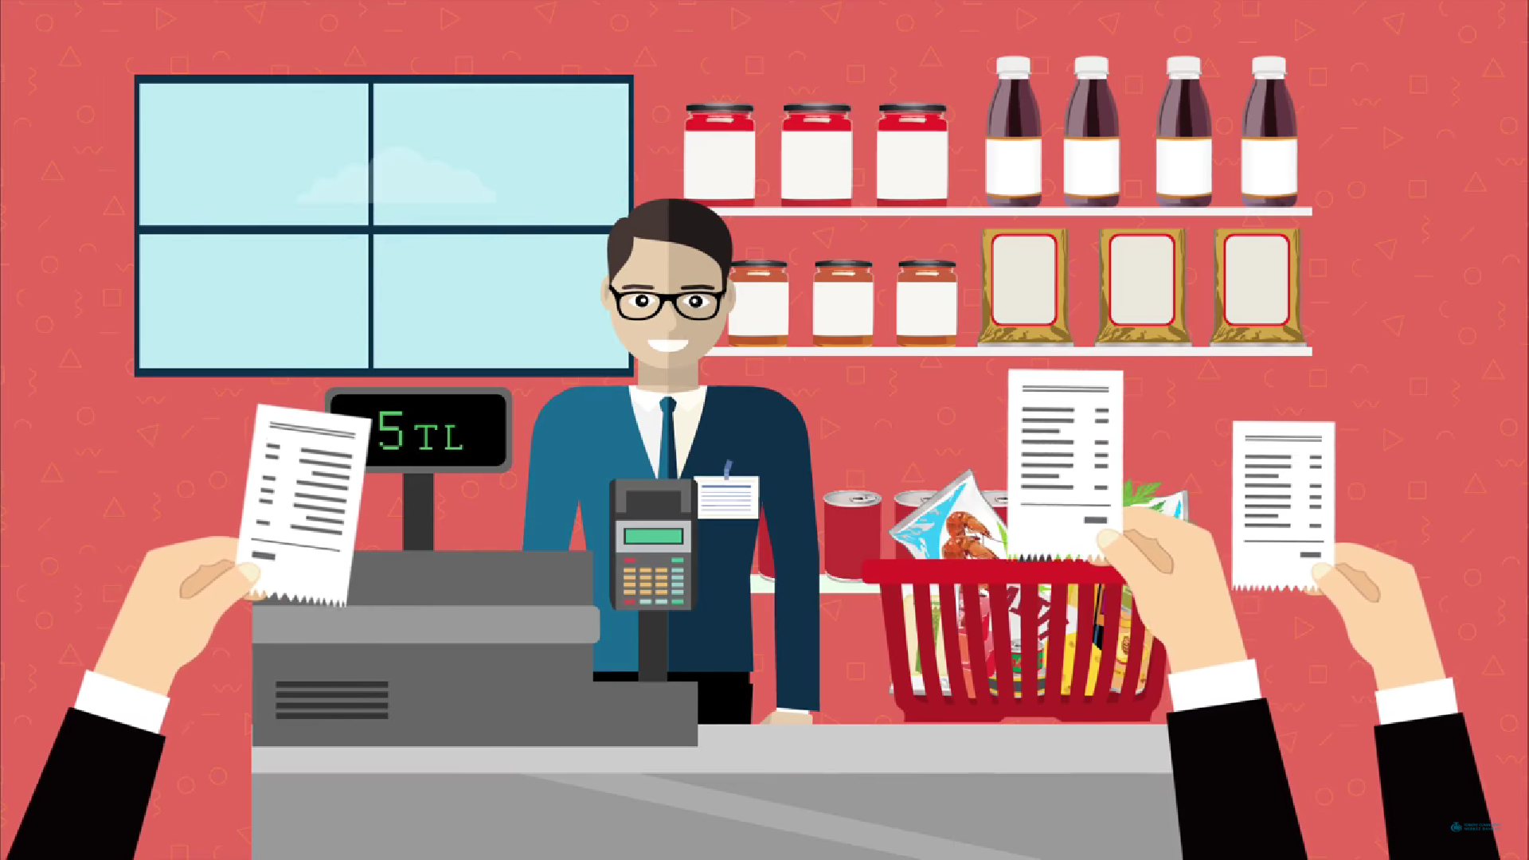
Prije upotrebe novca ljudi su stvari razmjenjivali trampom
S vremenom su kao sredstvo razmjene koristili ječam, sol ,krzno kune, školjke …
Prvi oblik novca su bile kovanice od srebra i zlata
Prije 1000 godina u Kini se od jelenske kože pojavljuju i prve novčanice
U Europi se papirnate novčanice počinju upotrebljavati u 17. stoljeću
Danas je većina novca u bankarskom, digitalnom obliku
Zadnjih godina su sve popularnije kripto valute kao što je Bitcoin
RAZMISLITE:
Što je to numizmatika ?

Slide 9
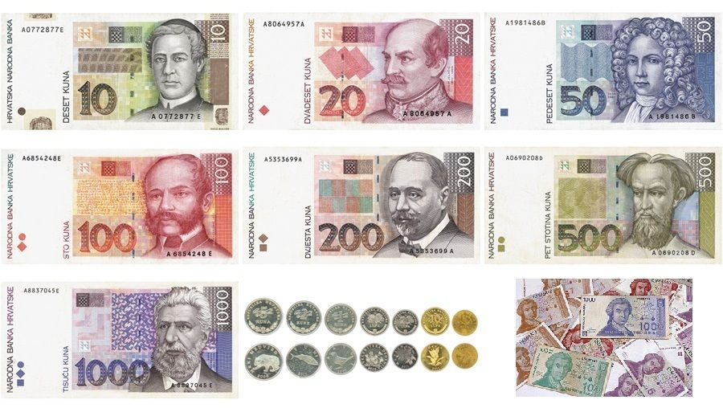
Republika Hrvatska je od 1991.godine koristila hrvatski dinar, a 30.5.1994. uvela je hrvatsku kunu
Provode se aktivnosti da se kuna zamjeni €urom 2023. godine
Novac je sredstvo razmjene i plaćanja te mjera vrijednosti.
Valuta je novac koji je u nekoj državi dozvoljen kao zakonito sredstvo plaćanja.
Tečaj je odnos vrijednosti dvaju valuta.

Slide 10
3. Kako štedjeti ?
ISHODI:
Izreći definiciju proračuna
Razlikovati prihode od rashoda
Razlikovati kratkoročnu i dugoročnu štednju
Nabrojati načine štednje

Slide 11
Pametno trošenje
Proračun je plan prihoda i rashoda u nekom razdoblju (tjednu, mjesecu, godini)
Napravite popis prihoda:
džeparac
novac kao poklon za rođendan, sakramente …
zarađen novac (čuvanje djece, pokositi travu susjedu, sport, prodaja hobija …)
Napravite popis rashoda:
Plaćate sami ili roditelji?
Redovni ili dnevni (sendvič u školi, bon za mobitel ...)
Povremeni (odlazak na rođendan, početak škole …)
Možeš potrošiti samo onoliko koliko imaš.
Višak prihoda nad rashodima može ići u štednju.

Slide 12
Štednja
Kako bi se nakon 1. svjetskog rata potaknula štednja 1924. godine je odlučeno da se 31.10. obilježava kao Međunarodni dan štednje
Kratkoročna štednja:
za kupnju nečeg što košta više, a trenutno nemaš novca, ali možeš uštedjeti za par tjedana ili mjeseci
Dugoročna štednja:
za studiranje, kupnju auta, stana…
SAVJETI ZA ŠTEDNJU:
Svaki puta kad netko u kući opsuje stavlja 5 kn u kasicu, novac se utroši na dobrobit svih ukućana
Razmislite treba li vam ono što kupujete u tim količinama
Koji su vaši prijedlozi ?
RAZMISLITE: Je li bolje novac štedjeti, čuvati kod kuće (u kasici) ili u banci i zašto?

Slide 13
4. Mali poduzetnici
ISHODI:
Razlikovati zapošljavanje od poduzetništva
Nabrojati osobine poduzetništva
Pokrenuti razrednu poduzetničku ideju

Slide 14
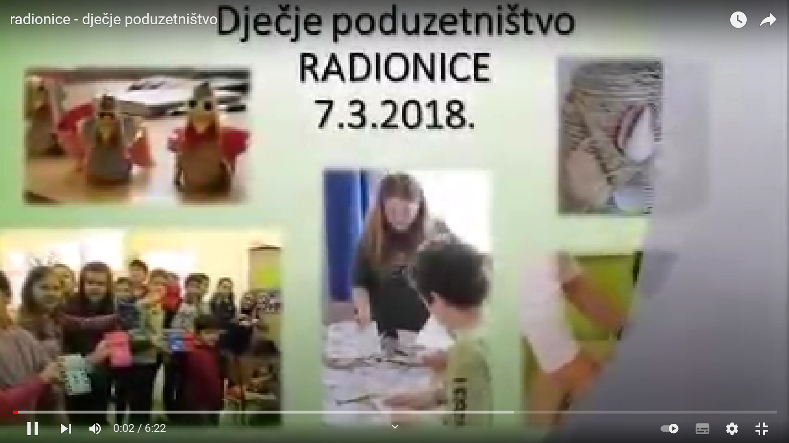
RAZMISLITE:
Kako već sada možete početi zarađivati?
Znate li da su mnoge uspješne tvrtke krenule iz „kućne garaže”?
Predložite svojim učiteljima da pokrenete poduzetnički pothvat.
Po završetku školovanja možete se zaposliti kod drugoga ili pokrenuti vlastiti posao – biti poduzetnik.
Možda imate dobru ideju, možda ste uočili povoljnu priliku ili roditelji imaju uhodani posao pa će te nastaviti njihovim stopama.
Poduzetništvom se možete početi baviti već sada.
Za poduzetništvo trebate biti kreativni i inovativni, izraditi svoj poslovni plan i uložiti početni kapital.

Slide 15
5. Prava potrošača
ISHODI:
Diskutirati o štetnosti konzumerizma
Preispitati vrijednost promocijskih poruka
Opisati garanciju za proizvode
Koristiti svoja potrošačka prava u trgovini

Slide 16
Konzumerizam je masovna potrošnja kao stil života u kojem sreća pojedinca ovisi o potrošnji i posjedovanju stvari.
Promocija obuhvaća skup aktivnosti kojom trgovci informiraju potrošače o robi i potiču ih na kupovinu.
Garancija je rok u kojem proizvođač i trgovac potvrđuju da će proizvod ispravno funkcionirati, a ako ne bude da će proizvod besplatno popraviti, zamijeniti ili vratiti novac.
RAZMISLITE:
Razlikujete li ono što „trebate” od onog što „želite” ?
Što i tko sve utječe na vašu odluku o kupovini ?
Što bi učinili kada vam na blagajni naplate drugu cijenu od one koju ste vidjeli na polici ?
Vjerujete li svemu što vidite u reklamama za proizvode ?
Znate li koliko prema zakonu najmanje traje garancija?

Slide 17
6. Uvođenje €ura
ISHODI:
Navesti tečaj zamjene kuna u euro
Opisati postupak zamjene kuna u euro
Pretvoriti iznos kuna u eure
Predvidjeti utjecaj zamjene kuna eurima na cijene

Slide 18
1.1.2023. hrvatsku kunu zamjenjujemo €urom
Novac na računima će biti automatski pretvoren, a gotovinu koju imamo kod sebe ćemo morati ići zamijeniti.
Zamjena je besplatna u Hrvatskoj pošti i FINA-i 6 mjeseci, a u bankama do kraja godine, nakon toga u HNB-u kovanice još 2 godine, a novčanice zauvijek.
Tečaj zamjene je
1 € = 7,53450 kn
Od jeseni će se cijene morati izražavati i u kunama i u eurima da se potrošači naviknu i da se smanji mogućnost prevare
Biti će jednostavnije kupovati u nekim zemljama EU, ali će neke cijene porasti
RAZMISLITE:
Kako pretvoriti cijenu u kunama u onu izraženu eurima?
Kolika će cijena kugle sladoleda biti iduće ljeto?
6 : 7,5345 = 0,79634 €

Slide 19
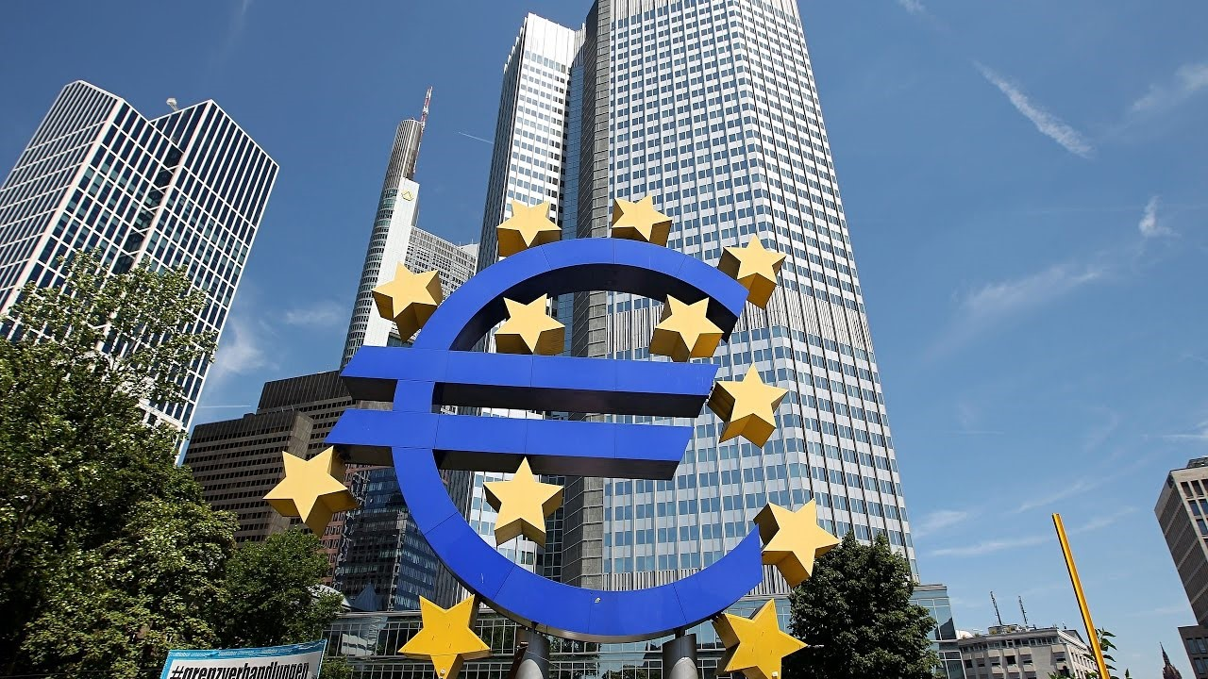
ZA KRAJ …
Koji apoeni €ura postoje i koliko oni vrijede?
Euri | Kune
500 | 3.767,25
200 | 1.506,90
100 | 753,45
50 | 376,73
20 | 150,69
10 | 75,35
5 | 37,67
Euri | Kune
2 | 15,06
1 | 7,53
Centi | Kune
50 | 3,77
20 | 1,51
10 | 0,75
5 | 0,37
2 | 0,15
1 | 0,07

Slide 20
DODATNI IZVORI ZNANJA
HRVATSKA UDRUGA BANAKA
HANFA
Materijali za mlade i starije, savjeti, upozorenja …
Edukativni video materijali
ŠTEDOPIS
MINISTARSTVO FINANCIJA
Financijska edukcija, obrazovni materijali …
Službeni dokumenti
PRISTUPITE KLIKOM NA IKONE MREŽE.

